Slide 1



Kulatý stůl 12.09.2023
„Vývoj dostupnosti primární péče, kapacity, trendy, využití potenciálu primární péče“
ÚVODNÍ PREZENTACE
prof. RNDr. Ladislav Dušek, Ph.D.
ředitel Ústav zdravotnických informací a statistiky ČR

Slide 3
Stávající kapacita ambulantní péče PLDD v ČR: současný stav a mezinárodním srovnání

Slide 4
Stávající kapacita ambulantní péče PLDD v ČR
2 168 míst poskytování
2 131 lékařů L2+L3
-> 1 870 úvazků
Průměrný počet L2+L3 na 1 místo poskytování: 0,98
Pacienti v kmeni celkem: 2 034 108
  z toho 27% děti do 4 let
Průměrný počet pacientů na 1 místo poskytování: 938
Průměrný počet pacientů na 1 úvazek L2 + L3: 1 087

Slide 5
Celkové hodnocení pokrytí populace
Kraj | obyvatelé k 31.12.2022 věk 0-19 | Děti u PL pro dospělé | Děti pravděpodobně bez kapitace
Hlavní město Praha | 284 794 | 9 307 | 11 311
Středočeský kraj | 336 986 | 10 621 | 59 120
Jihočeský kraj | 137 810 | 5 113 | 9 783
Plzeňský kraj | 125 889 | 5 169 | 11 608
Karlovarský kraj | 59 670 | 2 617 | 7 983
Ústecký kraj | 173 721 | 6 641 | 15 316
Liberecký kraj | 96 770 | 4 208 | 7 683
Královéhradecký kraj | 116 323 | 4 953 | 5 541
Pardubický kraj | 112 958 | 4 708 | 10 473
Kraj Vysočina | 108 190 | 5 421 | 7 318
Jihomoravský kraj | 260 760 | 10 321 | 16 757
Olomoucký kraj | 131 894 | 5 791 | 5 839
Zlínský kraj | 118 200 | 4 730 | 5 224
Moravskoslezský kraj | 243 532 | 11 872 | 7 961
ČR | 2 307 497 | 91 472 | 181 917
273 389

Slide 6
Mezinárodní srovnání počtu VŠEOBECNÝCH PEDIATRŮ na 100 000 obyvatel v roce 2020
Zdroj dat: Eurostat
* Z důvodu nedostupnosti dat byl použit údaj za rok 2019.
https://ec.europa.eu/eurostat/databrowser/view/HLTH_RS_SPEC__custom_6422816/default/table?lang=en

Slide 7
Jak zásadně je ohrožena péče PLDD demografickým stárnutím populace lékařů?

Slide 8
Praktičtí lékaři pro děti a dorost aktivní v roce 2022 podle věku a pohlaví
Definice: všichni aktivní lékaři se specializací pediatr nebo PLDD a/nebo lékaři pracující v samostatné ordinaci PLDD, stav k 31.12.2022.
 | Celkem | Muži | Ženy
Průměrný věk | 56 let | 57 let | 55 let
60 a více let | 47,1 % | 52,3 % | 46,2 %
65 a více let | 32,5 % | 36,1 % | 31,9 %
Věk lékařů celkem
Věk lékařů podle pohlaví
Absolutní počet
Absolutní počet
Zdroj: Národní registr zdravotnických pracovníků (NR-ZP)

Slide 9
Dynamika počtu ordinací praktických lékařů pro děti a dorost v letech 2018-2022
Zdroj: Národní registr poskytovatelů zdravotních služeb (NRPZS)
Celková bilance počtu míst PLDD v letech 2018-2022
 | Bilance | + | -
Celá ČR 2018-2022 | -336 | 387 | 723
 | + | - | Bilance
 | 17 | 24 | -7
 | 7 | 17 | -10
 | 23 | 34 | -11
 | 13 | 25 | -12
 | 28 | 42 | -14
 | 47 | 63 | -16
 | 25 | 42 | -17
 | 28 | 46 | -18
 | 20 | 48 | -28
 | 22 | 51 | -29
 | 16 | 51 | -35
 | 42 | 85 | -43
 | 40 | 86 | -46
 | 59 | 109 | -50
 | 80 | 243 | 163
 | 62 | 117 | -55
 | 45 | 60 | -15
 | 88 | 143 | -55
 | 34 | 49 | -15
 | 78 | 111 | -33
Dle kraje
 | Roční bilance ČR
2018 | -62 (-2,4%)
2019 | -60 (-2,4%)
2020 | -79 (-3,1%)
2021 | -49 (-1,5%)
2022 | -86 (-3,4%)
Dle velikosti sídla

Slide 10
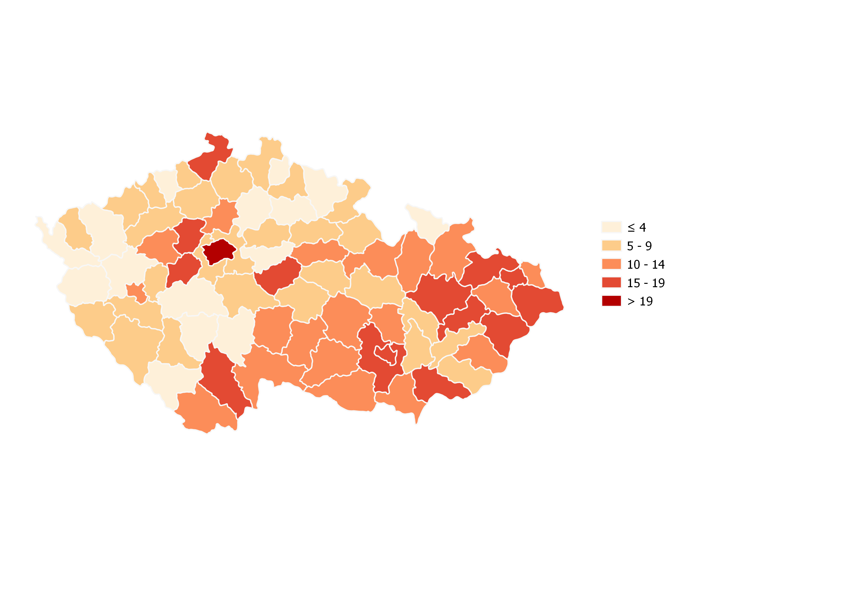
Dynamika počtu ordinací praktických lékařů pro děti a dorost v letech 2018-2022
Zdroj: Národní registr poskytovatelů zdravotních služeb (NRPZS)
Celková bilance počtu míst PLDD v letech 2018-2022
Počet zrušených míst poskytování 2018 – 2022
 | + | - | Bilance
 | 17 | 24 | -7
 | 7 | 17 | -10
 | 23 | 34 | -11
 | 13 | 25 | -12
 | 28 | 42 | -14
 | 47 | 63 | -16
 | 25 | 42 | -17
 | 28 | 46 | -18
 | 20 | 48 | -28
 | 22 | 51 | -29
 | 16 | 51 | -35
 | 42 | 85 | -43
 | 40 | 86 | -46
 | 59 | 109 | -50
 | 80 | 243 | 163
 | 62 | 117 | -55
 | 45 | 60 | -15
 | 88 | 143 | -55
 | 34 | 49 | -15
 | 78 | 111 | -33
Dle kraje
Dle velikosti sídla

Slide 11
Může hrozící propad kapacit PLDD
kompenzovat stávající vzdělávání
a počet absolventů?

Slide 12
Počty absolventů a nově zařazených studentů dle jednotlivých pediatrických specializací
Dětské lékařství
Praktické lékařství pro děti a dorost
Pediatrie
Počty nově zařazených studentů do specializace (pediatrický kmen)
Počet vydaných certifikátů o absolvování základního pediatrického kmene
Počty absolventů
Zdroj: Národní registr zdravotnických pracovníků (NR-ZP)
Zdroj: Evidence zdravotnických pracovníků (EZP), MZ ČR
Zdroj: Evidence zdravotnických pracovníků (EZP), MZ ČR
Počet atestovaných
Počet nově zařazených studentů
Počet absolventů
Rok získání atestace
Rok zařazení do studia
Rok vydání certifikátu

Slide 13
Počet nových absolventů pediatrických specializací,
kteří skutečně nastoupili do klinické praxe
Zdroj: Národní registr zdravotnických pracovníků (NR-ZP)
N = 93 | N = 84 | N = 94 | N = 110 | N = 113 | N = 106 | N = 90 | N = 87 | N = 93 | N = 95 | N = 105 | N = 98 | N = 115
Počet atestovaných
Zastoupení pohlaví [%]
Rok získání atestace
Rok získání atestace
Muži
Ženy

Slide 14
Je možné posoudit stav kapacit PLDD
v regionech pomocí více-kriteriálního modelu?

Slide 15
Parametry navyšující rizikové skóre pro chybějící kapacitu
Výsledné bodové hodnocení ambulancí
Počet pacientů na úvazek L2 + L3 lékaře
  Nad průměrem ČR
  > 1,15 průměru ČR
Průměrný a nižší počet úvazků L2+L3/IČO
Nadprůměrný věk lékařů
Nepřítomnost L1
Věk pacientů
  Standardizovaný jednicový pacient: skóre nad průměrem 2,11
  Standardizovaný jednicový pacient: skóre nad průměrem o více než 20%
Žádný přírůstek pacientů ve věku 0 – 3 let
  2019 – 2020
  2020 - 2021
134 PZS (6%)
1 427 PZS (66%)
607 PZS (28%)

Slide 16
Modelový odhad podílu dětí v kapitaci PLDD dle rizikového skóre
134 PZS (6%)
1 427 PZS (66%)
607 PZS (28%)

Slide 17
ZÁVĚR

Slide 18
PROBLÉM S DOSTUPNOSTÍ KAPACIT PLDD JE AKUTNÍ
Plošný audit dat potvrdil prohlubující se problém s kapacitou praktických lékařů pro děti a dorost.
Více než 32% aktivních lékařů je ve věku > 65 let, téměř 50% potom ve věku > 60 let.
Cca 182 tis. dětí nemá vykázanou kapitaci u PLDD, dalších cca 90 tis. je vykázáno v péči PL (včetně UA uprchlíků)
Více než 28% ordinací vykazuje nízkou nebo
v čase klesající kapacitu.
Odchodem je ohroženo
700 – 900 úvazků
Problém s dostupností péče má cca 18% populace dětí
2018 – 2022: proběhla změna poskytovate u > 330 000 dětí

Slide 19
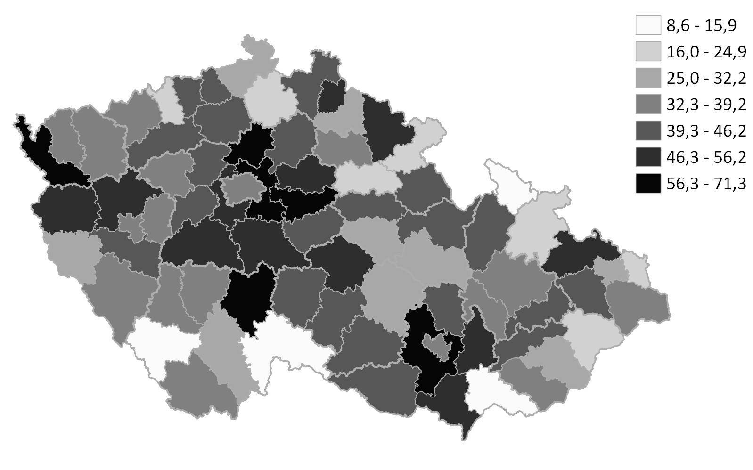
Rozložení rizika není mezi regiony rovnoměrné
Podíl dětské populace v riziku ztráty péče PLDD (děti bez vykázané kapitace PLDD nebo v péči ordinace s rizikově ohroženou kapacitou)
% populace dětí 0 – 19 let

Slide 20
V následujících 5 – 7 letech hrozí odchod 700 – 900 PLDD do důchodu a již nyní chybí kapitační péče u cca 180 tis. dětí
Řešení pro urychlené získání až 1 000 lékařů PLDD?
PRODUKCE VZDĚLÁVACÍHO SYSTÉMU
PÉČI SI PŘEVEZMOU JINÉ SEGMENTY ZS:
NEMOCNICE, PL
(RE)DISTRIBUCE PÉČE V STÁVAJÍCÍ SÍTI PLDD
?
?
?

Slide 21
Obor PEDIATRIE významně navyšuje počty studujících a při ročním náběru
> 250 - 300 studentů by mohl mít potenciál do cca 7 – 8 let kapacity doplnit.
PRODUKCE VZDĚLÁVACÍHO SYSTÉMU
Avšak, více než polovina nových absolventů míří ve zdravotnictví mimo segment PLDD a problematický je i nízký zájem mladých lékařů o okrajové regiony republiky.

Slide 22
Ve stávající síti PLDD existuje částečný potenciál k navýšení kapacit (odhadem počet kapitací + 153 tis. dětí; při zásadním a plošném navýšení až + 450 tis. dětí). Síť PLDD také již převzala péči o téměř 300tis. dětí ze zrušených ordinací v uplynulých 5 letech.
(RE)DISTRIBUCE PÉČE V STÁVAJÍCÍ SÍTI PLDD
Toto řešení je pouze dočasné a potenciál k navýšení kapacit je jen odhadem z dat, která nejsou úplná (není znám zdravotní stav lékařů, důvody omezované kapacity, kapacita navýšit počty dětí, ….).

Slide 23
U pediatrických oddělení nemocnic existuje volná kapacita a při průměrné obložnosti cca 38% jde o síť velmi hustou a relativně regionálně dostupnou. I při aplikaci současné personální vyhlášky existuje prostor pro uvolnění 90 – 400 úvazků pediatrů pro ambulantní péči.
PÉČI SI PŘEVEZMOU JINÉ SEGMENTY ZS:
NEMOCNICE, PL
Toto řešení vyžaduje zásadní restrukturalizační rozhodnutí a umožnění registrace dětí při pediatrických odděleních nemocnic. Zátěž nemocnic je nadto značně rozdílná.

Slide 24
Řešení pro urychlené získání až 1 000 lékařů PLDD?
PRODUKCE VZDĚLÁVACÍHO SYSTÉMU
PÉČI SI PŘEVEZMOU JINÉ SEGMENTY ZS:
NEMOCNICE, PL
(RE)DISTRIBUCE PÉČE V STÁVAJÍCÍ SÍTI PLDD
?
?
?

Slide 25
Řešení pro urychlené získání až 1 000 lékařů PLDD?
Nejpravděpodobnější je a bude zapojení všech tří cest, vždy s respektem
k regionálně specifické situaci
PRODUKCE VZDĚLÁVACÍHO SYSTÉMU
PÉČI SI PŘEVEZMOU JINÉ SEGMENTY ZS:
NEMOCNICE, PL
(RE)DISTRIBUCE PÉČE V STÁVAJÍCÍ SÍTI PLDD
?
?
?

Slide 26
Aktuální data o kapacitě
PL pro dospělé

Slide 27
Praktický lékař pro dospělé
 | N | % | Úvazky
*Celkový počet žijících lékařů se specializací PL (aktivní i neaktivní) | 8 911 | - | -
**Počet aktivních PL ve zdravotnictví (dle NRHZS) na pracovištích s odborností 001 | 6 905 | 77,5 % | 6 375,7
- z toho u lůžkových PZS | 340 | 4,7 % | 217,7
- z toho ve sdružených ambulancích | 751 | 10,5 % | 598,6
- z toho v samostatných ambulancích | 6 058 | 84,6 % | 5 549,2
- z toho jinde či neznámo | 12 | 0,2 % | 10,2
*celkový počet je unikátní počet za ČR; v souhrnu aktivní lékaři se specializací PL, za všechna pracoviště bez ohledu na jejich odbornost a neaktivní lékaři se specializací PL
** celkový počet je unikátní počet za ČR; u jednotlivých typů pracovišť v poznámce „z toho“ jeden lékař může pracovat ve více typech ZZ

Slide 28
V dostupných kapacitách PL jsou velké rozdíly mezi regiony, dle přepočtených úvazků na 100 tis. osob kraje je nejhorší situace v Středočeském kraji.

Slide 29
Samostatné ordinace (ambulance) v ČR: počet obyvatel na 1 úvazek lékaře
Zdroj dat: NRHZS, NRZP
Samostatná ordinace praktického lékaře k 31. 03. 2023
Samostatná ordinace praktického lékaře k 31. 03. 2023
Počet obyvatel na 1 úvazek
Počet obyvatel na 1 místo poskytování
  Analýza je provedena na úrovni jednotlivých adres zdravotnických zařízení (IČO+Ruian+Odb). Praktičtí lékaři jsou v souhrnu (PLD+PLDD)

Slide 30
Mezinárodní srovnání počtu praktických lékařů na 100 000 obyvatel v roce 2020
Zdroj dat: Eurostat
* Z důvodu nedostupnosti dat byl použit údaj za rok 2019.
https://ec.europa.eu/eurostat/databrowser/view/HLTH_RS_SPEC__custom_6422816/default/table?lang=en

Slide 31
Největším problémem je ale věk PL, téměř třetina kapacit je již nyní v důchodovém věku, 40% kapacit je kryto lékaři nad 60 let věku. V tomto ohledu je nejhorší situace v krajích: Jihočeský, Plzeňský, Jihomoravský, Karlovarský.

Slide 32
Praktičtí lékaři pro dospělé aktivní v roce 2022 podle věku a pohlaví
Definice: všichni aktivní lékaři se specializací „praktický lékař pro dospělé“ a/nebo lékaři pracující v samostatné ordinaci PLD, stav k 31. 12. 2022
 | Muži | Ženy | Celkem
 | N = 2 482 (35,9 %) | N = 4 423 (64,1 %) | N = 6 905
Průměrný věk | 59 let | 55 let | 56 let
Medián | 60 let | 53 let | 56 let
60 a více let | 1 272 (51,2 %) | 1 777 (40,2 %) | 3 049 (44,2 %)
65 a více let | 960 (38,7 %) | 1 306 (29,5 %) | 2 266 (32,8 %)
Věk lékařů celkem
Věk lékařů podle pohlaví
Absolutní počet
Absolutní počet
Zdroj: Národní registr zdravotnických pracovníků (NRZP), NRHZS

Slide 33
Dynamika počtu ordinací praktických lékařů pro dospělé
 | Roční balance ČR
2018 | -70 (-1,2%)
2019 | -55 (-0,9%)
2020 | -38 (-0,6%)
2021 | -26 (-0,4%)
2022 | -71 (-1,2%)
Zdroj: Národní registr poskytovatelů zdravotních služeb (NRPZS)
Celková bilance počtu míst PZS v roce 2020
Celková bilance počtu míst PZS v roce 2021
Celková bilance počtu míst PZS v roce 2022
Dle kraje
Dle kraje
Dle kraje
 | + | -
 | 32 | 28
 | 12 | 9
 | 30 | 28
 | 16 | 15
 | 8 | 7
 | 31 | 31
 | 16 | 16
 | 14 | 16
 | 10 | 12
 | 13 | 17
 | 3 | 7
 | 9 | 15
 | 10 | 23
 | 28 | 46
 | 57 | 82
 | 37 | 41
 | 22 | 20
 | 45 | 54
 | 20 | 21
 | 51 | 52
 | + | -
 | 42 | 32
 | 16 | 9
 | 29 | 27
 | 13 | 13
 | 5 | 5
 | 5 | 6
 | 12 | 14
 | 6 | 8
 | 8 | 11
 | 17 | 20
 | 15 | 18
 | 15 | 19
 | 15 | 24
 | 16 | 34
 | 50 | 69
 | 32 | 35
 | 23 | 20
 | 32 | 34
 | 18 | 22
 | 59 | 60
 | + | -
 | 38 | 33
 | 16 | 14
 | 10 | 9
 | 19 | 20
 | 1 | 2
 | 11 | 12
 | 9 | 14
 | 4 | 9
 | 33 | 41
 | 19 | 28
 | 12 | 24
 | 9 | 21
 | 6 | 18
 | 12 | 25
 | 39 | 78
 | 22 | 35
 | 24 | 31
 | 47 | 56
 | 14 | 22
 | 53 | 47
Dle velikosti sídla
Dle velikosti sídla
Dle velikosti sídla
 | Bilance | + | -
Celá ČR 2020 | -38 | 232 | 270
 | Bilance | + | -
Celá ČR 2021 | -26 | 214 | 240
 | Bilance | + | -
Celá ČR 2022 | -71 | 199 | 270

Slide 34
Dynamika počtu ordinací praktických lékařů pro dospělé v letech 2018-2022
 | Roční balance ČR
2018 | -70 (-1,2%)
2019 | -55 (-0,9%)
2020 | -38 (-0,6%)
2021 | -26 (-0,4%)
2022 | -71 (-1,2%)
Zdroj: Národní registr poskytovatelů zdravotních služeb (NRPZS)
Celková bilance počtu míst PLD v letech 2018-2022
Dle kraje
 | + | -
 | 186 | 165
 | 66 | 62
 | 63 | 65
 | 58 | 67
 | 51 | 60
 | 85 | 99
 | 70 | 86
 | 22 | 40
 | 50 | 69
 | 91 | 118
 | 163 | 197
 | 108 | 151
 | 87 | 133
 | 119 | 166
 | 291 | 428
 | 155 | 191
 | 119 | 127
 | 244 | 298
 | 101 | 122
 | 309 | 311
Počet zrušených míst poskytování 2018 – 2022
Dle velikosti sídla
 | Bilance | + | -
Celá ČR 2020 | -259 | 1 219 | 1 478

Slide 35
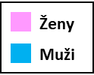
Počty nově získaných specializací „Všeobecné praktické lékařství“
Zdroj: Národní registr zdravotnických pracovníků (NR-ZP)
Specializace | 2010 | 2011 | 2012 | 2013 | 2014 | 2015 | 2016 | 2017 | 2018 | 2019 | 2020 | 2021 | 2022
Všeobecné praktické lékařství (VPL) | 162 | 140 | 202 | 222 | 171 | 200 | 200 | 190 | 190 | 199 | 161 | 188 | 177
Období 2010 - 2022

Slide 36
Počet nových absolventů specializace „Všeobecné praktické lékařství“,
kteří skutečně nastoupili do klinické praxe
Zdroj: Národní registr zdravotnických pracovníků (NRZP) + Národní registr hrazených zdravotních služeb (NRHZS), stav k 31. 3. 2023
N = 93 | N = 84 | N = 94 | N = 110 | N = 113 | N = 106 | N = 90 | N = 87 | N = 93 | N = 95 | N = 105 | N = 98 | N = 115
Počet atestovaných
Zastoupení pohlaví [%]
Rok získání atestace
Muži
Ženy
Rok získání atestace

Slide 37
Počty absolventů a nově zařazených studentů specializace
„Všeobecné praktické lékařství“
Počty nově zařazených studentů
do specializace (kmen všeobecné praktické lékařství)
Počet vydaných certifikátů o absolvování kmene všeobecné praktické lékařství
Počty získaných specializací
Počet získaných specializací
Počet nově zařazených studentů
Rok získání specializace
Rok zařazení do studia
Rok vydání certifikátu
Zdroj: Národní registr zdravotnických pracovníků (NR-ZP)
Zdroj: Evidence zdravotnických pracovníků (EZP), MZ ČR, stav k 16. 8. 2023

Slide 38
Počet zaměstnaných absolventů specializace „Všeobecné praktické lékařství“
Zdroj: Národní registr zdravotnických pracovníků (NRZP) + Národní registr hrazených zdravotních služeb (NRHZS), stav k 31. 3. 2023
Období 2010 - 2022
Definice: Počet lékařů, kteří po získání specializace „Všeobecné praktické lékařství“ nastoupili nebo pokračovali v zaměstnání.
Započítáni pouze lékaři, kteří získali atestaci v letech 2010 až 2022.
Rozdělení dle druhu zařízení *
Kraj zaměstnání* | Samostatná ordinace PL | Jiné ambulantní zařízení | Nemocnice / jiné lůžkové zařízení | Unikátní počet zaměstnaných absolventů v kraji*
Hlavní město Praha | 288 | 190 | 144 | 477
Středočeský kraj | 204 | 68 | 130 | 301
Jihočeský kraj | 112 | 56 | 57 | 148
Plzeňský kraj | 94 | 42 | 37 | 133
Karlovarský kraj | 47 | 19 | 23 | 56
Ústecký kraj | 107 | 47 | 76 | 132
Liberecký kraj | 94 | 28 | 41 | 112
Královéhradecký kraj | 94 | 41 | 65 | 136
Pardubický kraj | 95 | 54 | 34 | 122
Vysočina | 95 | 36 | 39 | 118
Jihomoravský kraj | 224 | 75 | 116 | 279
Olomoucký kraj | 123 | 44 | 61 | 169
Zlínský kraj | 99 | 22 | 26 | 122
Moravskoslezský kraj | 193 | 85 | 79 | 242
ČR* | 1 795 | 776 | 905 | 2 245
Celkem absolventů specializace praktické lékařství v letech 2010-2022: 2 402
-z toho zaměstnaných po atestaci: 2 245 (93%)
* jedena osoba může pracovat ve více krajích a ve více typech zařízení.

Slide 39
Děkuji za pozornost

